Slide 1

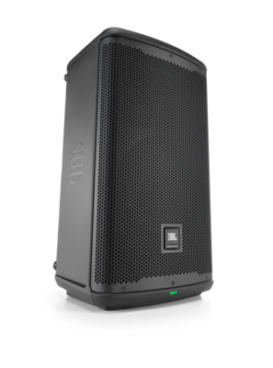
음향 시스템 사양서
PORTABLE POWERED SPEAKER
JBL_EON712
SPECIFICATIONS
System type : portable 12“ Loudspeaker system
Frequency Range (-10dB) : 50 Hz 20 kHz
Frequency Response (±3dB) : 60 Hz 20 kHz
Coverage : 100 x 60 deg
Power rating : 650W RMS (PEAK 1300W)
Max SPL : 127dB
Transducers : LF 12“, HF 1”
AC Power Input : 100V-120V or 220V-240V
Dimensions (H x W x D)mm : 670 x 381 x 328
Weight : 14.6 kg
FEATURES
3채널 디지털 믹서 내장
백라이트 컬러 LCD화면 탑재
블루투스 5.0 스트리밍 및 제어
인체공학적 손잡이로 운반이 간편함
고급 DBX DSP 및 자동 피드백 억제 기능 탑재

